Slide 1
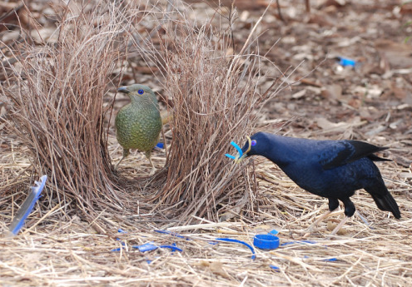
Cilt kanserinin yumuşak hesaplama teknikleri üzerine bilgisayar destekli tanısı

Slide 2
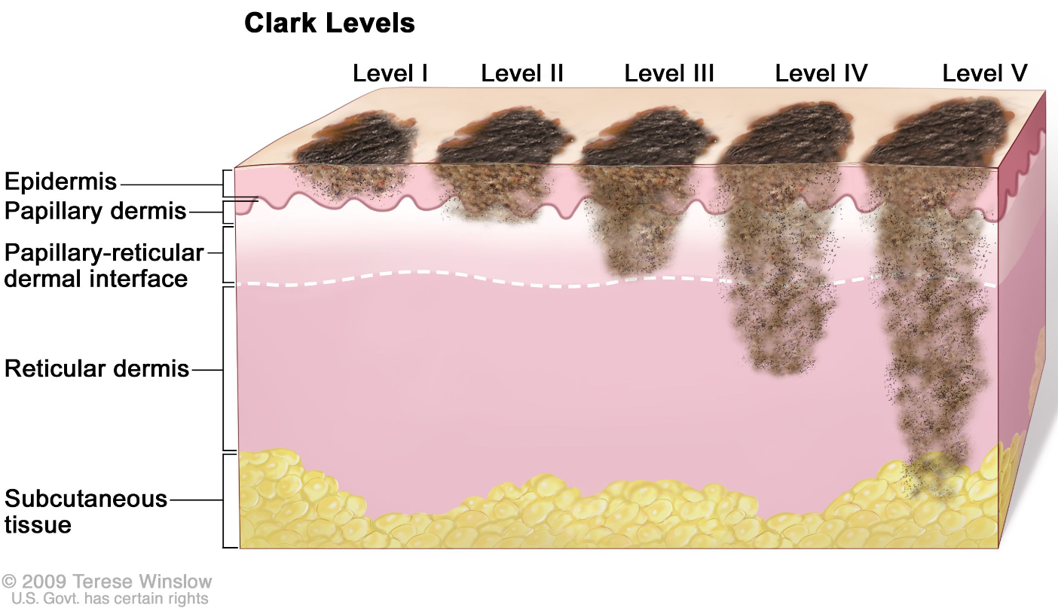
Melanom dünya çapında en kötü huylu ve ölümcül cilt kanserlerinden biridir. Cilt kanserlerinin sadece yaklaşık %1'i melanom ile ilişkili olmasına rağmen, diğer cilt kanseri hastalıkları arasında başlıca ölüm nedenidir.
cilt kanserinin erken teşhisinin çok önemli olduğunu ve bu ölümcül kanserden ölümü önemli ölçüde önleyebileceğini bulmuşlardır. Bu konudaki iki önemli sorun şu şekildedir:
1-Çoğu durumda, vücut yüzeyindeki cilt lezyonlarına dikkat edilmemesi veya deneyimli dermatologlara ulaşılamaması nedeniyle cilt lezyonları malign hale gelir.
2-Çoğu durumda, cilt lezyonları, özelliklerinin yüksek oranda benzer olması nedeniyle doktorlar tarafından yanlış teşhis edilir.

Slide 3
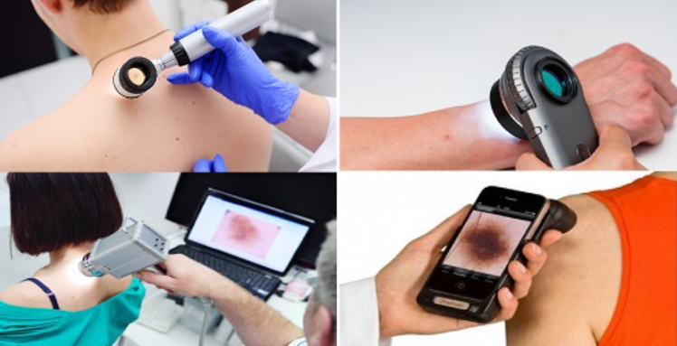
Son yirmi yılda dermoskopi görüntüleri ile %70 ile %95 arasında tanısal doğrulukla melanomun hızlı ve doğru tanısı konusunda birçok çalışma yapılmıştır.

Slide 4
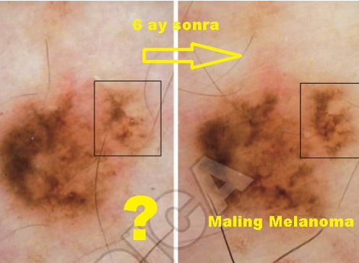
Son zamanlarda, tıbbi uygulamalarda tahribatsız araçlar olarak yapay görme ve yapay zekanın kullanımı artmaktadır. Ayrıca tıbbi uygulamalarda görüntü işlemenin önemi, doktorların ve radyologların karmaşıklığı azaltmasına ve hastalık teşhisi için erken teşhis hızını artırmasına yardımcı olur. Tıbbi kanser teşhisi için faydalı araçlardan biri yapay sinir ağlarıdır.
YSA ilgili çalışmalarda
Tschandl ve ark. 7.895 dermoskopi görüntüsünü eğiterek CNN kullanan bir sınıflandırma yöntemi sundu. Yöntem daha sonra 2.072 test vakası setinde uygulandı ve sonuçlar bazı uzmanlar tarafından doğrulandı.

Slide 5
Tan ve ark. parçacık sürüsü optimizasyonu (PSO) algoritmasının geliştirilmiş bir versiyonuna dayanan cilt kanseri tespiti için optimize edilmiş bir yöntem önerdi. Dermoskopi görüntülerinin öznitelik çıkarımını optimize etmek için particle swarm optimization (PSO) kullanıldı. Yöntem daha sonra bazı iyi bilinen yöntemlere karşı performans açısından PSO üstünlüğünü göstermek için bazı farklı kıyaslamalara uygulandı.

Slide 6
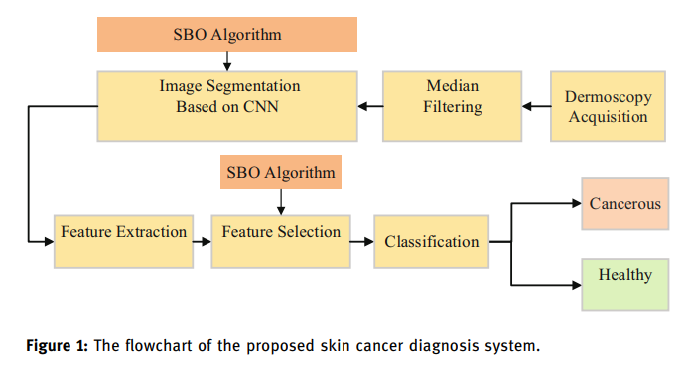
Satin bowerbird optimizasyonu (SBO) algoritması, ilk olarak Musavi ve diğerleri tarafından önerilen yeni bir meta-sezgisel algoritmadır. SBO algoritması, erkek çardak kuşunun dişileri çekmek için özel yuvalar yapma yönteminden esinlenmiştir. Bu çalışmada, dermoskopi görüntülerinde cilt kanseri teşhisi için optimize edilmiş kapsamlı bir metodoloji sunulmaktadır. Yöntemin ana katkısı, klasik gradyan iniş yöntemine kıyasla ağın doğruluğunu artıran SBO tarafından optimize edilmiş CNN'yi kullanmasıdır. Sunulan sistemin akış şeması Şekil de gösterilmiştir.

Slide 7
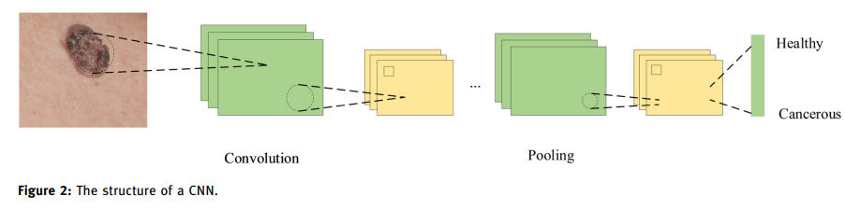
Havuzlama katmanını genellikle ağ özelliklerinin ve parametrelerinin boyutunu azaltmak için kullanılabilen evrişim katmanı izler. Evrişim katmanı gibi, havuzlama katmanı da hesaplama için bitişik pikselleri kullanır. Havuzlama için farklı stratejiler vardır, ancak en yaygın yol maksimum havuzlama yöntemini kullanmaktır. Havuzlama yönteminde 2×2 boyutunda bloklar ele alınır ve bu bloklar görüntü üzerinde 4 piksel boyunca hareket ettirilerek maksimum değerleri seçilir ve öznitelik sayısı korunup boyutu korunan bir sonraki katmana aktarılır. Bu nedenle, son adımda, aslında 2B özelliği tek boyutlu bir vektöre dönüştüren tamamen bağlantılı katmanlar kullanıyoruz. Bu katman, CNN parametrelerinin %77'sini oluşturur. Şekil 2, kullanılan
CNN'nin düzenini göstermektedir.

Slide 8
CNN, çoklu katmanların yeni yöntemlerle eğitildiği, derin öğrenmeye dayalı, çoğunlukla kullanılan bir yöntemdir. Bu ağlar, görüntü gibi iki boyutlu veriler için tasarlanmış bir tür çok katmanlı sinir ağıdır. Görüntünün farklı bölümleri, hiyerarşik olan sinir ağı katmanlarına girdi olarak gerçeklenmiştir ve her katman dijital filtreler uygulanarak çıkarılmıştır. Evrişim(convolution) katmanları, farklı çekirdekler kullanarak görüntüyü evriştirir. Evrişim süreci aşağıdaki üç önemli özelliğe sahiptir:
1-Parametre sayısını azaltmak için aynı özellik için ağırlıkların paylaşılması.
2-Yerel öğrenme bağlantısı.(Local learning connection)
3-Nesnenin konumuna göre değişmezlik.
Evrişim sürecinin(convolution process) sağladığı avantajlar göz önünde bulundurularak, literatürdeki bazı araştırmalar, öğrenme sürecini hızlandırmak için tam entegre katmanlara (integrated layers) bir alternatif olarak kullanmıştır. Genel olarak, CNN, farklı katmanların çeşitli görevleri gerçekleştirdiği evrişim katmanı (convolutional layer), havuzlama katmanı (pooling layer) ve tamamen bağlı katman (fully connected layer) dahil olmak üzere üç katman içerir.
CNN mimarisi, giriş görüntüsünü çıkış katsayıları eğitilebilen filtrelerle birleştiren birkaç evrişim katmanına sahiptir. Bu filtreler görüntünün üzerinde hareket eder. Her bir ayrı filtre, sonuç olarak bize, özellikler kümesinden n filtre kullanımını sağlayan bir dizi özellik oluşturur. Her filtrenin, filtre katsayıları olarak eğitilebilen w adı verilen ağırlıkları vardır. Eğitim sırasında ağ sıralanır ve konvolüsyon işleminden elde edilen çıktı, bias sayısı olarak kabul ettiğimiz bir sayı ile hesaplanır ve özellik düzleminde saklanır.

Slide 9
CNN'nin iki eğitim seviyesi vardır: ileri besleme seviyesi ve geri yayılım(backpropagation) (BP) seviyesi. İleri besleme seviyesinde, orijinal görüntü, katmanlar üzerinde evrişimli işlemler sağlamak için nöronların parametreleriyle bir nokta çarpımı uygulanarak ağa enjekte edilir. Daha sonra ağın çıktısı değerlendirilir. Ağ eğitimi için, çıktı ağ hata oranını değerlendirmek için kullanılır. Ardından, BP'ye dayalı ağın hata oranı hesaplanır. Bu aşamada, zincir kuralı, değerin değerlendirilmesi için kullanılır.
Parametrelerin gradyanı ve parametreler, ağ üzerindeki hata etkisine göre değişir. Parametreleri güncelledikten sonra, doğru eğitim sayısına kadar ileri besleme gerçekleştirilir. Burada, giriş görüntüsünün bölgesel özelliklerini elde etmek için yerel özellik çıkarımı benimsenmiştir. Burada öğrenme, dermoskopi cilt kanseri görüntülerinin ana özelliklerini çıkarmak için belirli sayıda çekirdek matrisi elde etmek için uygulanmaktadır. Mevcut araştırma, ağ bağlantılarının ağırlıklarını optimize etmek
için BP tekniğini benimsemektedir. Kayan pencere, ağırlıklar ve nokta çarpımı toplanacak şekilde konvolüsyonu uygulamak için bir vektör olarak kullanılır.
Aktivasyon fonksiyonunu uygulamak için düzeltilmiş lineer birim (ReLU) kullanılır, yani f(x) = max(x, 0). Çıktı ölçeğini azaltmak için Max pooling kullanılır. Bu çalışmada, kayan ızgaranın (subsequent layer) bir sonraki katmanı en yüksek değer olarak kabul edilmiştir. CNN'i başlattıktan sonra, iç ağırlıkları (internal weights) değiştirerek gerçek çıktının ve tahmini çıktının hata minimizasyonu için bir optimizasyon tekniği gerekir. Burada bu amaçla BP algoritması kullanılmaktadır. BP'nin ana kısmı, en aza indirmek için gradyan iniş algoritmasını benimsemektir. Gradyan iniş, çapraz entropi kaybı üzerinde bir minimizasyon prosedürüdür. Açıklanan durumlar için dikkate alınan maliyet fonksiyonu aşağıdaki gibidir:

Slide 10
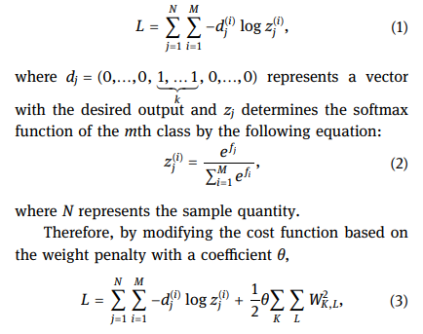
burada Wk bağlantının ağırlığını, L katman bağlantılarının toplam sayısını ve K katman l bağlantılarının sayısını gösterir.
Metasezgisel yöntemler, farklı fenomenlerden ilham alan ve daha kısa sürede küresel bir optimum değer bulmada daha iyi verimliliğe sahip olan bazı optimizasyon yöntemleridir. Son zamanlarda, çeşitli metasezgisel yöntemler tanıtılmıştır. Örneğin, optimum formülü bulmak için Darwin'in seçilim ilkelerini simüle eden genetik algoritma, lifli kök davranışını simüle eden çim lifli kök optimizasyon algoritması, soğuk mevsimlerde kelebeklerin soğuk bölgelerden daha sıcak yerlere göçünü simüle eden kelebek optimizasyon algoritması ve öğretme-öğrenme arasındaki ilişkileri simüle eden öğretme-öğrenme tabanlı optimizasyon algoritması. Bu çalışmada, CNN verimliliğini artırmak için SBO (Satin bowerbird optimizasyon)
algoritması adı verilen yeni bir metasezgisel yöntem kullanılmıştır.

Slide 11
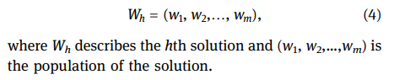
SBO algorithm
Çardak kuşları, çiftleşme mevsiminde yetişkin erkek çardak, derilerini, ışıltılı nesneleri, çiçekleri, meyveleri ve dalları kullanarak dişileri çekmek için dramatik hareketlerle özel çardakını kurar. Bu parametreler (çadırın güzelliği ve erkeklerin dramatik jestleri) dişileri çardağa çeker. Bu parametreler SBO algoritmasının ana yapısını oluşturur. SBO algoritmasının adımları aşağıda kısaca açıklanmıştır.
Herhangi bir popülasyon tabanlı metasezgisel gibi, SBO algoritması da bir dizi rasgele popülasyonla başlatıldı. SBO'daki popülasyon, her biri optimize edilmesi gereken problemin parametrelerinin n boyutlu bir vektörü olacak şekilde çardakların konumlarıdır. Bower parametreleri, optimizasyon probleminin değişkenlerini oluşturur. Çardağın çekiciliği bu parametrelerin bir kombinasyonudur. SBO'nun başlangıç popülasyonu şu şekilde tanımlanabilir:

Slide 12
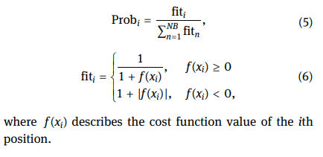
Uygunluk değerlendirmesinin olasılığı çardağın çekiciliği olarak belirtilir. Çardak olasılık teorisine dayanarak, erkek leke dişi çardak kuşu tarafından seçilir. Benzer şekilde, erkeğin atanan olasılığına göre bir çardak seçtikten sonra çardak yapısını taklit eder.
Elitism
Her aşamanın en iyi çözümü elitizm olarak kabul edilir. Temel olarak, her erkek saten çardak kuşu, çardağını doğal içgüdüsüne göre inşa eder. Her saten çardak kuşu, çardağının inşası ve güzelleştirilmesi için çiftleşme mevsiminde diğer tüm kuşlara benzerliğine dair içgüdüsünü kullanır. Başka bir deyişle, her erkek saten çardak kuşu, çardağının dekorasyonu için malzeme kullansa da, kendi özel çardağına çok fazla dikkat çekmek için önemli bir faktör olarak deneyiminden yararlanır. Deneyimin hem çardak yapımında hem de dramatik jestlerde önemli bir etkisi olduğunu söyleyebiliriz, bu da yaşlı erkeklerin çardaklarına daha fazla dikkat çekme potansiyeline sahip olmalarını sağlar. Algoritmada, en iyi çardağın konumu, diğer konumları etkileme yeteneğine sahip yinelemenin eliti olarak kabul edilir.
Position updating
Her algoritma döngüsünde çardaklardaki tüm varyasyonlar, aşağıdaki denkleme göre gerçekleştirilir:

Slide 13
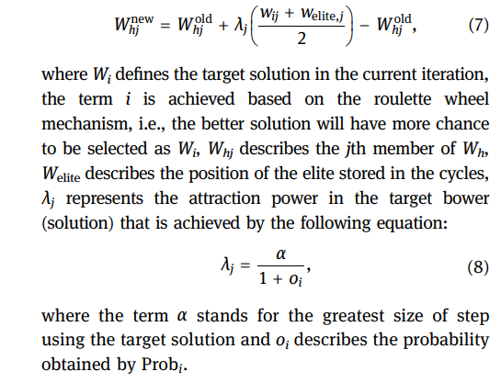
burada Wi mevcut yinelemede hedef çözümü tanımlar, i terimi rulet çarkı mekanizmasına dayalı olarak elde edilir, yani Wi olarak seçilme şansı daha yüksek olan daha iyi çözüm olacaktır, Whj Wh'nin j. üyesini tanımlar, W elite ise döngülerde depolanan seçkinlerin konumu, λj, aşağıdaki denklemle elde edilen hedef çardaktaki (çözüm) çekim gücünü temsil eder:
burada α terimi, hedef çözümü kullanan en büyük adım boyutunu temsil eder ve oi, Probi tarafından elde edilen olasılığı tanımlar.

Slide 14
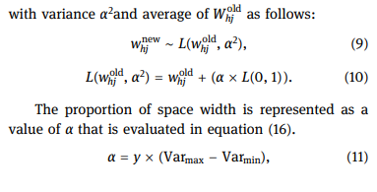
Mutation
Çardak inşa edilirken, erkek saten çardak kuşu diğer hayvanlar tarafından saldırıya uğrayabilir ve hatta tamamen görmezden gelinebilir. Çadır inşası sırasında, daha güçlü erkekler daha zayıf olanların çardaklarını yok eder veya malzemelerini çalar. Bu nedenle, her döngünün sonunda belirli bir olasılıkla keyfi değişiklikler benimsenmiştir. Bu değişiklik, belirli bir olasılıkla Whj'ye uygulanır. α² varyansı ve ortalama W_{hj} ile bir normal dağılım (L) benimsenmiştir.
aşağıdaki gibi :
burada y, alt ve üst aralıklar arasındaki varyans oranını tanımlar Var_{max} ve Var_{min} değişkene atanan üst ve alt sınırları temsil eder. Her döngü sonunda yapılan modifikasyonlar sonucunda elde edilen popülasyon ve eski popülasyon değerlendirilir. Popülasyonlar daha sonra birleştirilir ve değerlendirildikten sonra sıralanır ve yeni popülasyon oluşturulur. Sonlandırma koşulu sağlandığında algoritma durdurulur.

Slide 15
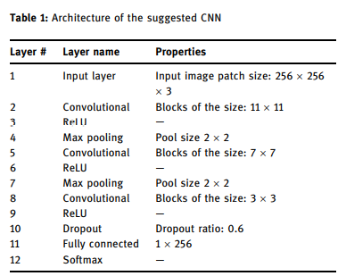
Bu çalışmanın ana katkısı, cilt kanseri teşhis uygulaması için CNN'deki hiperparametre sayısının optimal gerekçelendirmesi için SBO algoritmasını benimsemektir. Sistem hatasını önlemek için minimum aralık 2 olarak kabul edilir ve maksimum aralık kayan pencerenin boyutuna eşit kabul edilir. Minimum aralık olarak 2'nin seçilmesinin nedeni, maksimum havuzlama için izin verilen minimum değerin daha düşük boyut olmayacak şekilde olmasıdır. Bu sorunun eşitsizlik kısıtlamasının, kayan pencerenin değerinin giriş verisinden daha küçük olması gerektiğine dikkat etmek önemlidir. Bu çalışmada çardak kuşu popülasyonu 200 olarak kabul edilmiştir. Tablo 1 önerilen CNN'nin mimarisini göstermektedir.

Slide 16
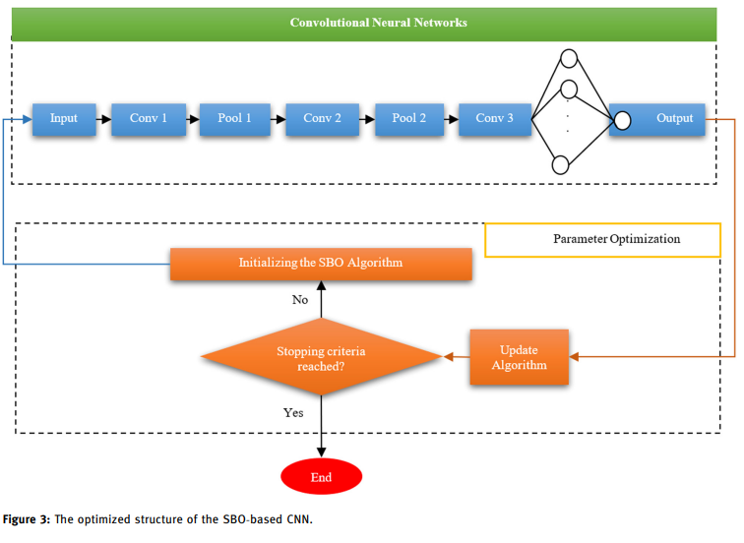
durdurma kriterlerine ulaşıldı mı?

Slide 17
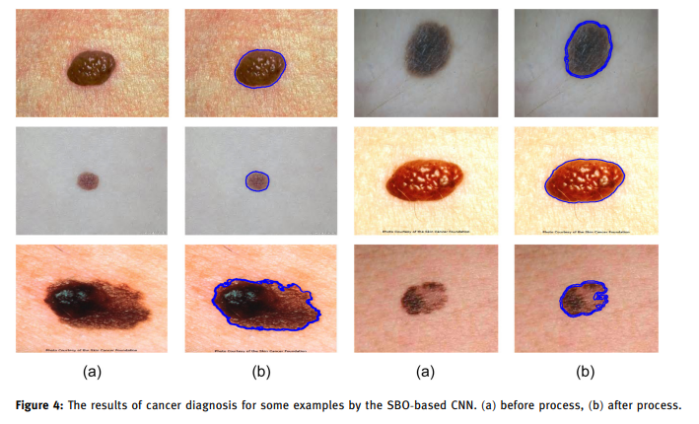

Slide 18
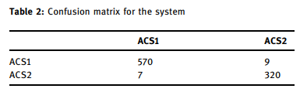
American Cancer Society (ACS) veri tabanı seçildiğinden ve iki sınıfa ayrıldığından sistem için karışıklık matrisi 2 x 2'dir: ilk %40 artı gürültülü ikinci %60 (ACS1) ve ikinci %60 artı ilk 40 % gürültü ile (ACS2). Bu matris, veri setinin yukarıda belirtilen iki kategorisine iki karışıklık matrisi eklenerek elde edilmiştir. Doğru sınıflandırılmış ACS1 ve ACS2'nin iyi bir yüzdesine dikkat çekiyoruz. Doğru sınıflandırılmış ACS2 sayısı ilk bakışta ACS1'den oldukça düşük görünmektedir, bunun nedeni ACS2'deki yüksek kaliteli görüntülerin ACS1'e kıyasla az sayıda olmasıdır (Tablo 2).

Slide 19
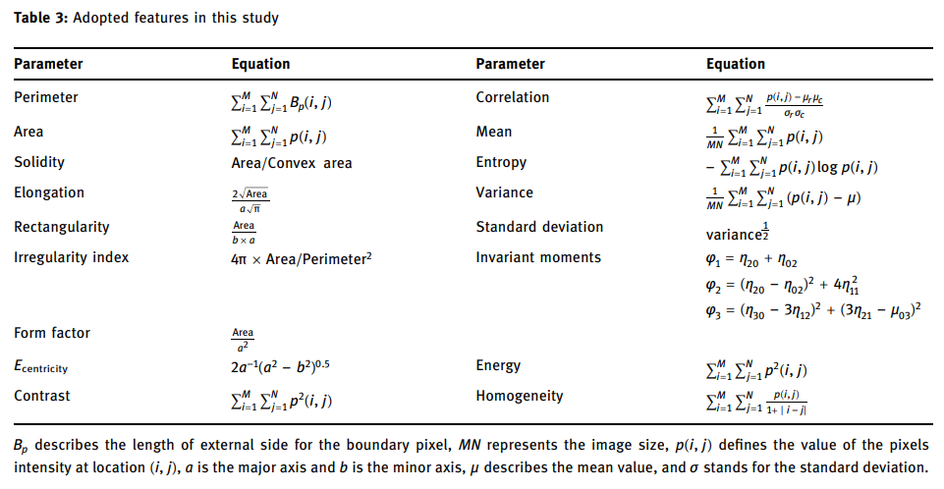
Feature extraction and selection based on SBO
Kanser alanından daha kesin bilgi çıkarma işlemine özellik çıkarımı denir, yani bu adımdaki özellik çıkarımının amacı, cilt kanseri alanını segmentlere ayırdıktan sonra bu eğilimi cilt kanseri tespiti için bir yöntem olarak kullanmaktır. Görüntü özniteliklerinin çıkarılması için çeşitli özellikler tanıtılmıştır. Bu çalışmada, Tabloda listelenen istatistiksel özellikler, geometrik özellikler ve doku özellikleri benimsenmiştir.

Slide 20
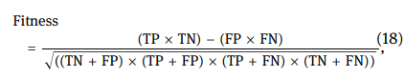
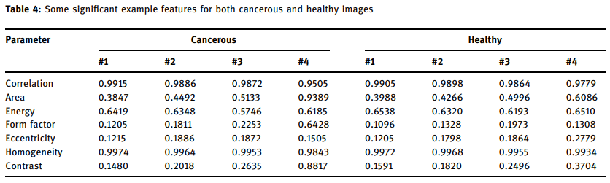
Bununla birlikte, açıklanan özelliklerin bazıları daha fazla etkiye sahipken bazıları da görüntüden gelen düşük bilgi ile daha az etkiye sahiptir. Bu çalışmada, görüntüden kullanışlı özelliklerin daha iyi seçilmesi için optimize edilmiş bir prosedür kullanılmıştır. Buradaki optimal özellik seçimi SBO tarafından gerçekleştirilir. Özellik seçiminin uygunluk fonksiyonu aşağıdaki gibi kabul edilir:
Önerilen yönteme dayalı ana fikir, özniteliklerin optimal seçimi ile denklemdeki uygunluk değerini en aza indirmektir. Tıbbi görüntülerin optimal öznitelik çıkarımından sonra, kanserli ve sağlıklı vakaları belirlemek için bir sınıflandırma yöntemi gerekmektedir. Özelliklerin daha kolay sınıflandırmaya nasıl yardımcı olabileceğini anlamak için, hem kanserli hem de sağlıklı görüntüler için bazı önemli örnek özellikler Tabloda verilmiştir.

Slide 21
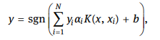
Image classification
Bu çalışmada özellik sınıflandırması için SVM kullanılmıştır. Yöntem, n-boyutlu uzayda, sınıf sınırlarını gösteren ve sıralayan ve iki durumdan biriyle değiştirilerek değiştirilebilen bir dizi nokta içerir. SVM, aşağıdaki formüle göre optimum karar yüzeyini seçer:
burada x^{i} eğitim seti vektör sayısını i temsil eder, x d boyutlu bir test seti vektörünü tanımlar, N eğitim seti numaralarını tanımlar, K(x, x^{i}) bir çekirdek fonksiyonunu tanımlar, y [−1, 1] ve α ={α^{1 ...} α^{N}} ve b, model parametrelerini belirler. SVM'nin yüksek potansiyeli nedeniyle, cilt kanseri dermoskopi görüntüsünü kanserli ve sağlıklı gruplar olmak üzere iki kategoriye ayırmak için benimsenmiştir.

Slide 22
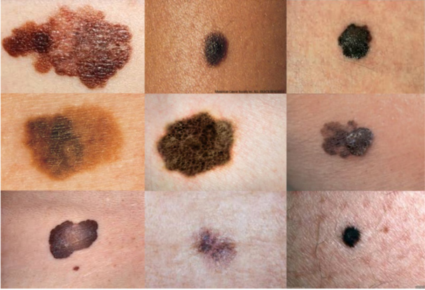
The database
Cilt kanseri tespiti ve farklı yöntemlerin doğrulanması için birkaç veri seti vardır. Bu araştırma ACS(American Cancer Society) veri setini benimser. Bu veri seti, aynı Nevoscope cihazı tarafından elde edilen 68 çift XLM ve TLM görüntüsü içerir. Sistem hesaplama karmaşıklığını azaltmak için tüm görüntüler 256 × 256 piksel olarak yeniden boyutlandırıldı. Şekilde bazı örnekleri göstermektedir.
ACS'den kullanılan veri seti.

Slide 23
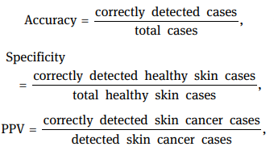
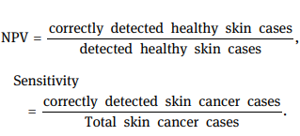
Yöntemin prosedürü aşağıdaki gibi verilmiştir.
1-Giriş dermoskopi görüntüsünün gürültü gidermesi için medyan filtreleme uygulayın.
2-Kanser alanı segmentasyonu için SBO algoritmasına dayalı olarak optimize edilmiş CNN uygulayın.
3-Bölümlere ayrılmış görüntüden önemli özellikleri ayıklayın.
4-SBO algoritmasına göre özellik seçimini uygulayın.
5-SVM sınıflandırma metodolojisine göre kanserli ve sağlıklı vakaları sınıflandırın.
Önerilen SVM sınıflandırıcısı için, verilerin %75'i eğitim için dikkate alınır ve %25'i doğrulama ve yöntemin test edilmesi için kullanılır. Ağ için eğitim aşaması, 8.000 yineleme(iterations) olarak kabul edilir. Güçlü bir analiz elde etmek için eğitim adımı 15 kez tekrarlanır. Analiz, doğruluk, özgüllük, pozitif tahmin değeri
(PPV), negatif tahmin değeri (NPV) ve hassasiyet dahil olmak üzere aşağıdaki şekilde formüle edilen beş performans indeksine dayalı olarak uygulanır:

Slide 24
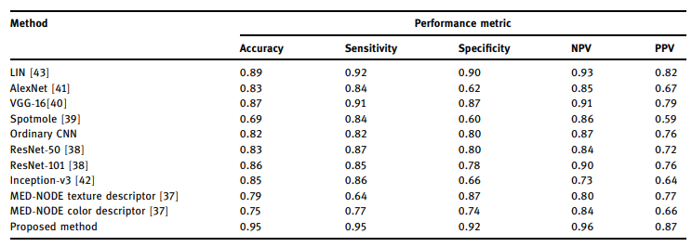

Slide 25
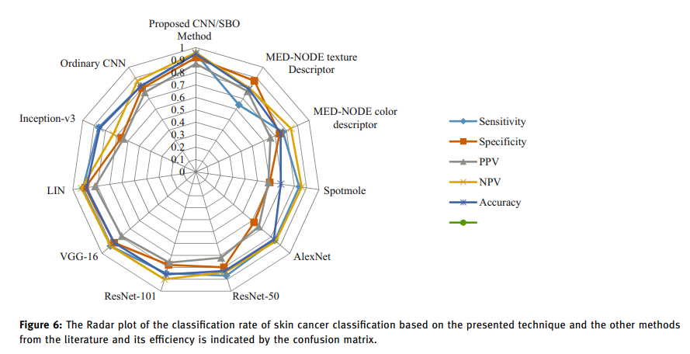

Slide 26
Conclusions
Bu çalışmada, dermoskopi görüntülerinden cilt kanseri tespiti için otomatik bilgisayar destekli bir metodoloji önerilmiştir. Teşhis için daha yüksek doğruluk elde etmek için, giriş görüntüleri önce bir medyan filtreye dayalı olarak denoize edildi. Ardından, kanserli bölgeyi arka plandan sınıflandırmak için SBO algoritmasına dayalı geliştirilmiş bir CNN kullanılarak kanserli bölge segmentasyonu için optimize edilmiş yeni bir yöntem sunulmuştur. Daha sonra, bölütlenmiş görüntülerden çok sayıda öznitelik çıkarılmıştır. Sınıflandırma sürecini basitleştirmek için, optimal özellik seçimi ve özelliklerin sırasını azaltmak için SBO algoritmasına dayalı optimal bir yöntem benimsenmiştir. Nihai sınıflandırmayı yapmak için, görüntülerden çıkarılan öznite-likler, SBO algoritması kullanılarak optimize edilmiş bir SVM sınıflandırıcısına dayalı olarak sınıflandırıldı. Tasarım daha sonra ACS veri tabanına uygulandı ve sistem verimliliğini göstermek için en son teknolojiye sahip on yöntemle karşılaştırıldı. Nihai sonuçlar, doğruluk, özgüllük, NPV, duyarlılık ve PPV'yi analiz ederek sunulan tekniğin karşılaştırılan yöntemlerden daha iyi performansa sahip olduğunu gösterdi. Gelecek-teki çalışmalar, meme kanseri tespitinde iyi sonuçlar elde etmek için önerilen yöntemin geliştirilmiş bir modelini kullanmakla ilgili olacaktır.

Slide 27
KAYNAKLAR
Zhiying Xu, Fatima Rashid Sheykhahmad, Noradin Ghadimi, Navid Razmjooy. ” Computer-aided diagnosis of skin cancer based on soft computing techniques” p. 860-871.
[Online]. Erişim Adresi: https://www.researchgate.net/publication/344292932_Computer-aided_diagnosis_of_skin_cancer_based_on_soft_computing_techniques
[Erişim tarihi: 17 Aralık 2022].

